Slide 1
Juridiske og praktiske utfordringer ved kontakt med kolleger med rus
Stine K. Tønsaker
Advokat/spesialrådgiver
Jus og arbeidsliv, Legeforeningen

Slide 2
Bakgrunn
Vi fikk spørsmål om dere, når dere opptrer som støttekolleger, har varslingsplikt til tilsynsmyndighetene i saker hvor det kommer frem opplysninger om f.eks. rus hvor pasientsikkerheten kan være i fare.
«Helsepersonell skal av eget tiltak gi tilsynsmyndighetene informasjon om forhold som kan medføre fare for pasienters eller brukeres sikkerhet. Det skal ikke gis informasjon om taushetsbelagte opplysninger.» (hpl. 17)
Reiser et mer overordnet spørsmål:
Faller støttekollegenes arbeid som støttekollega innunder helsepersonelloven sitt virkeområde?

Slide 3
Dersom helsepersonelloven gjelder for dere når dere er støttekolleger:
Bl.a.
Dokumentasjonsplikt
Varslingsplikt
Opplysnings- og meldeplikt
Krav til faglig forsvarlig virksomhet
Reaksjoner mv. ved brudd på lovens bestemmelser
Vil endre karakter og innhold i tjenesten?

Slide 4
Helsepersonelloven virkeområde
Helsepersonelloven gjelder bl.a. for «helsepersonell og virksomheter som yter helsehjelp i riket»
Helsepersonelloven § 3 tredje ledd definerer helsehjelp som:
Med helsehjelp menes enhver handling som har forebyggende, diagnostisk, behandlende, helsebevarende, rehabiliterende eller pleie- og omsorgsformål og som utføres av helsepersonell.

Slide 5
Støttekollegaordningen
Etablert «for å skape et landsomfattende nettverk av spesielle tillitsvalgte som kan kontaktes når lege har behov for en fortrolig samtale med en god kollega»
Støttekollegenes oppgave:
gi medmenneskelig støtte, råd og veiledning
Beredskapsordning, utstrakt hånd, fra kollega til kollega
Yter ikke legetjenester, dvs. fører ikke journal, skriver ikke sykemeldinger, forskriver medikamenter e.l.
Gi anbefalinger om veien videre; oppsøke lege, søke juridisk bistand, tillitsvalgte o.l.
Kontakten er ikke konsultasjon, og virksomheten er ikke del av støttekollegenes virksomhet som lege
All kontakt med støttekollegaen er fortrolig, og det føres ikke journal

Slide 6
Rollebevissthet – kontinuerlig refleksjon
Svært viktig med bevissthet om hvilken rolle du har, og særlig at du ikke er behandler som yter helsehjelp i rollen som støttekollega
Ansvar for tydelig budskap om rollen – ikke den hjelpesøkenes ansvar
Om det er behov for legetjeneste – vedkommendes fastlege/ annen lege enn deg om mulig
Må du «omdefinere din rolle» – særlig viktig med bevissthet og tydelighet
Tenk: Om noen eksterne skulle vurdere… (f.eks. tilsynet)

Slide 7
Ja, jeg tror det er mye mer utbredt med rusmisbruk blant helsepersonell enn det som kommer frem. Men det er ingen enkel løsning på det fra Stortingets side. Det må være et lokalt lederansvar å følge opp de ansatte, sier hun
Klipp fra: vg.no, ta.no, varden.no, aftenposten.no

Slide 8
Rusmidler
Med rusmidler menes alle stoffer som gir rus på grunn av sin virkning på hjernen. Disse omfatter alkohol, illegale stoffer (cannabis, amfetamin, heroin, osv.), løsemidler og visse legale legemidler (sovemidler, beroligende midler).
Felles for alle er at rusen vil være kjennetegnet av oppstemthet, konsentrasjonssvekkelse, hukommelses- og innlæringssvikt, kritikkløshet, sløvhet eller endret stemningsleie

Slide 9
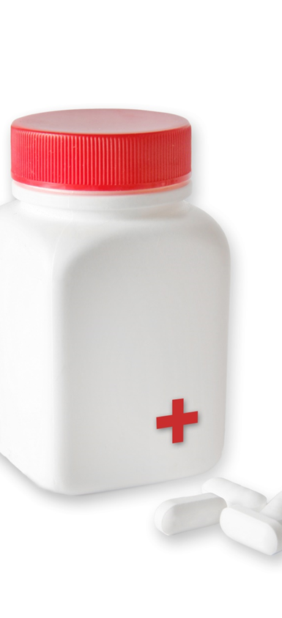
Pliktmessig avhold, hpl. § 8
«Helsepersonell skal ikke innta eller være påvirket av alkohol eller andre rusmidler i arbeidstiden.
Legemidler som er nødvendige på grunn av sykdom, regnes ikke som rusmidler etter første ledd. Helsepersonell som inntar slike legemidler, skal snarest orientere sin arbeidsgiver om dette
Departementet kan i forskrift gi bestemmelser om (…)

Slide 10
Forskrift om pliktmessig avhold for helsepersonell utdyper at:
helsepersonell ikke skal innta alkohol eller andre rusmidler i et tidsrom av 8 (åtte) timer før arbeidstidens begynnelse.
arbeidsgiver eller Fylkesmannen kan pålegge helsepersonell å avgi utåndingsprøve, blodprøve eller lignende prøver dersom det foreligger mistanke om at personellet har overtrådt forbudet
helsepersonellet ikke på noe tidspunkt i løpet av arbeids-tiden må ha høyere konsentrasjon av rusmidler i blodet enn tilsvarende 0,2 promille alkohol.
Villfarelse om rusmiddelkonsentrasjon fritar ikke for administrativ reaksjon eller straff etter helsepersonelloven.

Slide 11
Reaksjoner ved brudd
Arbeidsgiver – saklig grunn til oppsigelse/avskjed
Bedriftsinterne regler/arbeidsavtale
Rusmiddelpolicy
AKAN-avtale e.l.
Konkret vurdering
Statens helsetilsyn - kalle gi advarsel/tilbakekalle/begrense autorisasjon

Slide 12
Advarsel
… til helsepersonell som forsettlig eller uaktsomt overtrer plikter etter denne lov eller bestemmelser gitt i medhold av den, hvis pliktbruddet er egnet til å medføre fare for sikkerheten i helse- og omsorgstjenesten, til å påføre pasienter eller brukere en betydelig belastning eller til i vesentlig grad å svekke tilliten til helsepersonell eller helse- og omsorgstjenesten.
Statens helsetilsyn kan gi advarsel til helsepersonell som har utvist en atferd som er egnet til i vesentlig grad å svekke tilliten til vedkommende yrkesgruppe

Slide 13
Tilbakekall
uegnet til å utøve sitt yrke forsvarlig på grunn av alvorlig sinnslidelse, psykisk eller fysisk svekkelse, langt fravær fra yrket, bruk av alkohol, narkotika eller midler med lignende virkning, grov mangel på faglig innsikt, uforsvarlig virksomhet, grove pliktbrudd etter denne lov eller bestemmelser gitt i medhold av den, eller på grunn av atferd som anses uforenlig med yrkesutøvelsen.
Begrensning
utøvelse av bestemt virksomhet under bestemte vilkår.
til tross for at vilkårene for tilbakekall er oppfylt, anses skikket til å utøve virksomhet på et begrenset felt under tilsyn og veiledning.
Uten at vilkårene er oppfylt hvis advarsel ikke fremstår tilstrekkelig . Kan bli uegnet

Slide 14
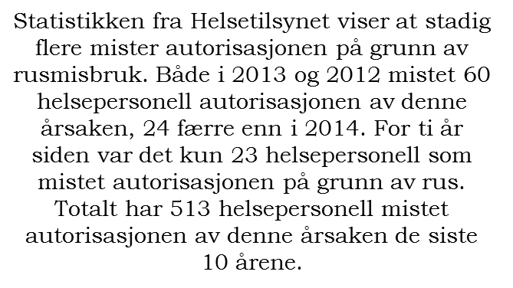
Årsakene til at autorisasjonen ble tilbakekalt, er i
de fleste tilfellene misbruk av rusmidler
og atferd uforenlig med yrkesutøvelsen.
Eksempler på slik atferd er tyveri av legemidler, narkotikalovbrudd og vold.
Fem leger ga frivillig avkall på rekvireringsretten for
legemidler i gruppe A og B.

Slide 15
Kollega med rus
Etiske regler for leger kap. II, § 2:
«Dersom en lege oppdager tegn til faglig eller etisk svikt hos en kollega eller medarbeider, bør han/hun først ta det direkte opp med vedkommende. Formen bør være varsom (…)
Dersom en lege oppdager tegn på sykdom eller misbruk av rusmidler hos en kollega eller medarbeider bør han/hun tilby hjelp»

Slide 16
Særlige utfordringer - bistand til lege – mistanke om rusmisbruk
1) Få klarhet i faktum
Uforstående, nekter, bortforklarer, bagatelliserer
2) Få til god, konstruktiv dialog
Sinne, frustrasjon, fortvilelse
Beskyldinger, bebreidelser, unnskyldninger
3) Kunne gi gode råd - og god bistand

Slide 17
https://www.helsetilsynet.no/upload/regelverk/rundskriv/rundskriv_ik_2_2017.pdf

Slide 18
Behandling og rustesting
Dokumentasjon av skikkethet, ved å bl.a.
dokumentere at du har bearbeidet årsakene som utløste rusmiddelproblemet
dokumentere sammenhengende rusfrihet over en lengre periode gjennomrusmiddeltesting, ved å fremlegge kopi av analysesvar på rusmiddeltester som også inkluderer alkohol
Ny autorisasjon – minimum 2 år
Begrenset autorisasjon – minimum seks måneder
3) Du kan dokumentere aktivitet

Slide 19
Husk:
Rolleavklaring – særlig ovenfor legen
Forventningsavklaring – hva kan du og hva kan du ikke hjelpe med
Behov for helsehjelp?
Behov for å koble på andre; JA, arbeidsgiver e.l. ? (husk samtykke)
Rustesting – for å godtgjøre, ikke nødvendigvis erkjennelse
Frivillig avkall?

